Slide 1
Acquisition Rapide Multivoies
Client: M.Pasquier
Tuteur technique: M.Pasquier
Tuteur Industriel: Mme. Goi
P16A01 : Revue de début de projet Christopher Brière – Pierre Flodrops
Polytech Clermont-Ferrand – Génie Electrique : Projet Industriel 2016-2017

Slide 2
Plan
Présentation des participants
Contexte du projet – Problématique actuelle
Besoins client - Cahier des charges
Plan d’action retenu
Définition des livrables en fin de projets
Points techniques spécifiques

Slide 3
Présentation des participants
Client et Tuteur technique: M.Pasquier - Chercheur à l’Institut Pascal - Enseignant Polytech Clermont-Ferrand – Génie Electrique - Directeur du département Génie Electrique - Spécialisé en électrotechnique, compatibilité électromagnétique
Tuteur industrielle: Mme. Goi - Enseignante en Economie - Intervenante à Polytech Clermont-Ferrand
Elèves ingénieurs: Christopher Brière et Pierre Flodrops – Génie Electrique Spécialisation systèmes embarqués et microélectronique numérique

Slide 4
Contexte du Projet – Problématique

Slide 5
Contexte du projet
Thèse réalisée par M. D. Abbas
Sujet : « Commande vectorielle innovante pour véhicules électriques ou hybrides »
Commander des variateurs de vitesse sur moteurs triphasés
Améliorer le rendement de la chaine de conversion électrique
Amélioration de la forme d’onde de tension et de courant
BUT DU PROJET: Observer l’impact des lois de commandes sur les différentes grandeurs physiques du moteur étudié

Slide 6
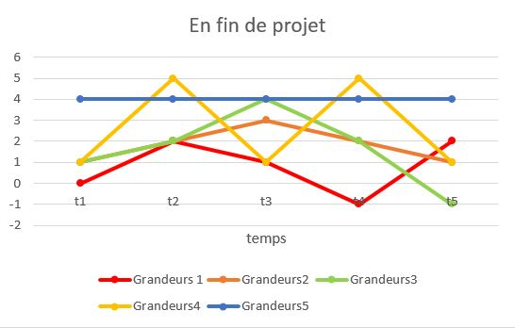
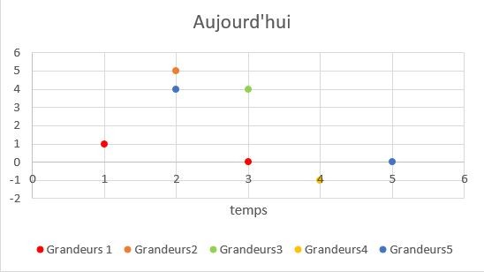
Problématique actuelle
Appareils de mesure séparés ➔ pas de concordance des temps de chaque grandeur
Impossible de conclure sur l’efficacité des lois de commandes appliquées
Temps d’acquisition trop court
Projet

Slide 7
Besoins Client - Cahier des charges

Slide 8
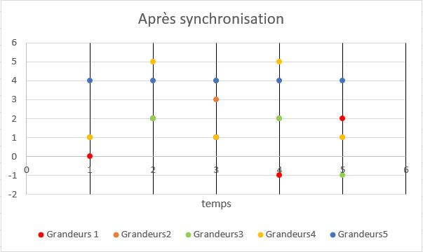
Besoins client - Cahier des charges
Synchroniser les acquisitions
Synchronisation

Slide 9
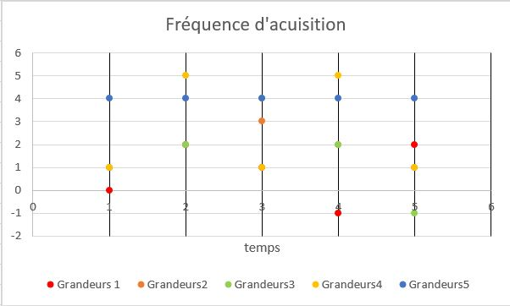
Besoins client - Cahier des charges
Fréquence et rapidité d’acquisition
tacq = 2us ➔ Permet de visualiser la variation de la commande
tacq

Slide 10
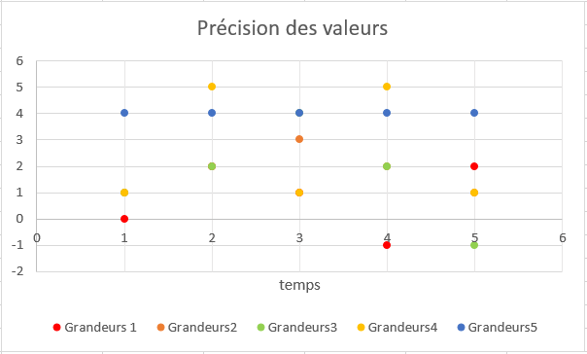
Besoins client - Cahier des charges
Précisions des mesures
Les valeurs acquises doivent varier au maximum de 2% sur la valeur réelle
Δacq

Slide 11
Besoins client - Cahier des charges
Démarrage des acquisitions contrôlé
Signal de synchronisation externe➔ détecter une valeur à partir de laquelle l’acquisition est lancée
Permet que toutes les acquisitions soient sur une base temps commune
Comparaison possible entre plusieurs manipulations

Slide 12
Besoins client - Cahier des charges
Choix des capteurs imposés
Les capteurs à utiliser sont ceux prêtés par l’université Blaise Pascal
L’utilisation d’autres capteurs n’est pas permise (trop cher)

Slide 13
Besoins client - Cahier des charges
Affichage en fonctionnement
Le client souhaite pouvoir visualiser l’évolution des grandeurs en différé
Permet de valider la manipulation et d’estimer l’exactitude des mesures en cours
Permet de refaire la manipulation immédiatement

Slide 14
Besoins client - Cahier des charges
Exploitation des valeurs récupérées
Permettre au client d’exploiter les valeurs acquises (calculs, graphique…)
Affichage graphique ultérieur
Système d’acquisition
Fichier txt
Génération
Calculs par le client
Affichage Différé

Slide 15
Plan d’action retenu

Slide 16
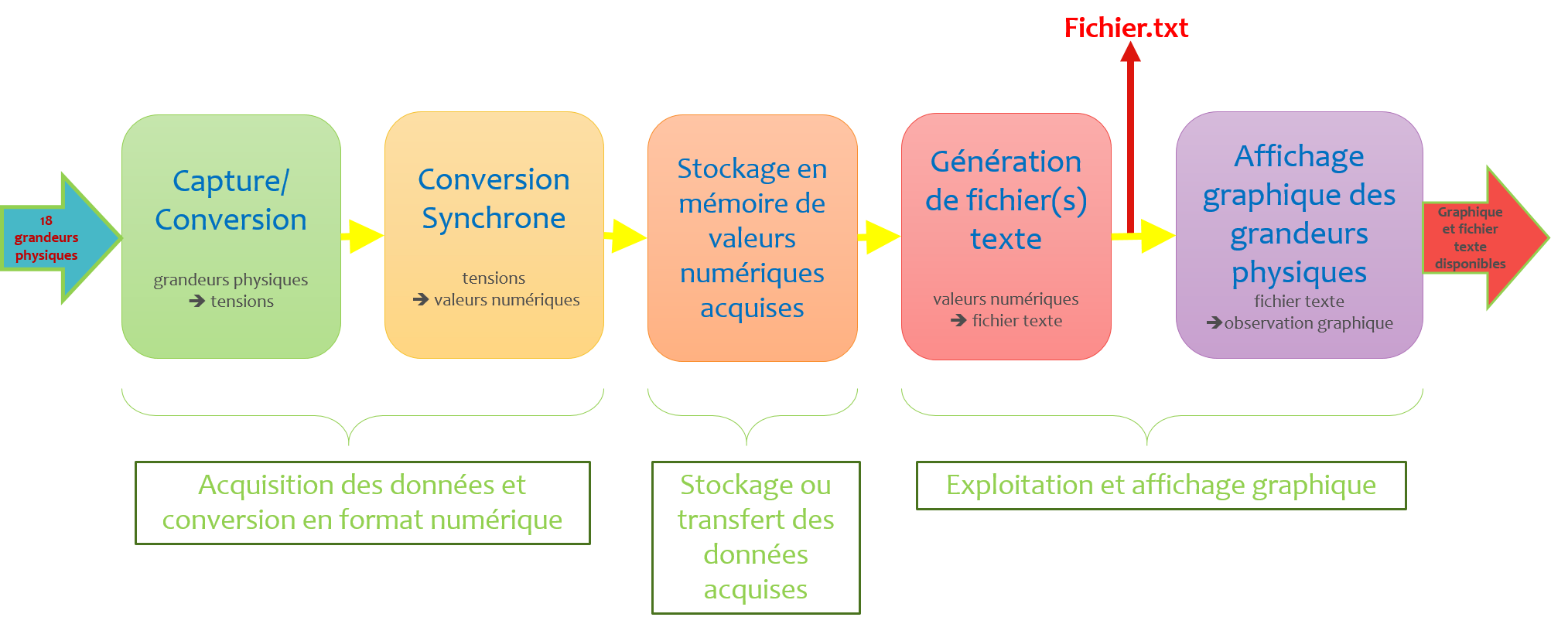
Plan d’action retenu
Schéma fonctionnel

Slide 17
Plan d’action retenu
WBS

Slide 18
Plan d’action retenu
Diagramme de Gantt

Slide 19
Définition des livrables

Slide 20
Définition des livrables en fin de projet
Le 16/01/2016
Livraison d’une carte électronique capable de:
Générer un ou plusieurs fichier texte de résultat des acquisitions utilisable par le client (affichage graphique, calculs de transformées…) sur logiciel de modélisation mathématique
Générer un affichage différé pour validation de la manipulation

Slide 21
Points techniques spécifiques

Slide 22
Points techniques spécifiques
Il n’existe pas de convertisseur permettant la conversion simultanée de 18 grandeurs Solutions: ➔ Un convertisseur pour chaque grandeur à mesurer ➔ Un convertisseur pour un nombre réduit de grandeurs
Choix d’un microcontrôleur performant capable de traiter rapidement toutes les données entrantes et de les stocker ou les transfert à une haute fréquence

Slide 23
Merci de votre attention Prochaine revue: 27/04/2016 à 17h30

Slide 24
Fichier.txt
Capture/ Conversion grandeurs physiques ➔ tensions
Conversion Synchrone tensions ➔ valeurs numériques
Stockage en mémoire de valeurs numériques acquises
Génération de fichier(s) texte valeurs numériques ➔ fichier texte
Affichage graphique des grandeurs physiques fichier texte ➔observation graphique
18 grandeurs physiques
Graphique et fichier texte disponibles
Acquisition des données et conversion en format numérique
Stockage ou transfert des données acquises
Exploitation et affichage graphique

Slide 25
Cahier des charges – Besoins client
Choix des capteurs imposés
Les capteurs à utiliser sont ceux prêtés par l’université Blaise Pascal
L’utilisation d’autres capteurs n’est pas permis (trop cher)
Création de cartes filles pour adapter les tensions des capteurs à celle de la carte mère
Capteur
Vcapt
Carte fille: adaptation en tension
Vcan
Carte mère: Acquisition et Conversion Tension d’entrée: Vcan

Slide 26
Cahier des charges – Besoins client

